Slide 1

Fundamentos de
Desenvolvimento de
Sistemas
Cap 1 – HTML
Prof. Fernando G. Fanado

Slide 2

HTML
Hyper Text Markup Language
Linguagem de marcação para hipertexto.
Hipertexto: conteúdo dinâmico (links).
Encontra-se atualmente na versão 5.
HTML não pode ser considerada uma linguagem de programação! (Porque não faz cálculos, nem processamento de dados que viram informação)
Excelente fonte de documentação: https://developer.mozilla.org/pt-BR/docs/Web/HTML

Slide 3

HTML
Permite a definição declarativa de elementos. (escrevendo os passos com detalhes) – Ex. mesa com 3 lugares e eu quero jantar
É utilizada para compor semanticamente (acessibilidade) uma página Web.
https://learn.microsoft.com/pt-br/archive/msdn-magazine/2012/december/building-html5-applications-designing-accessibility-with-html5
É constituída por elementos, algo que irá ser referenciado em tela
Elementos são delimitados por tags.
A grande maioria das tags possuem conteúdo.
Além disso, as tags podem possuir atributos.
Os atributos possuem valores.

Slide 4
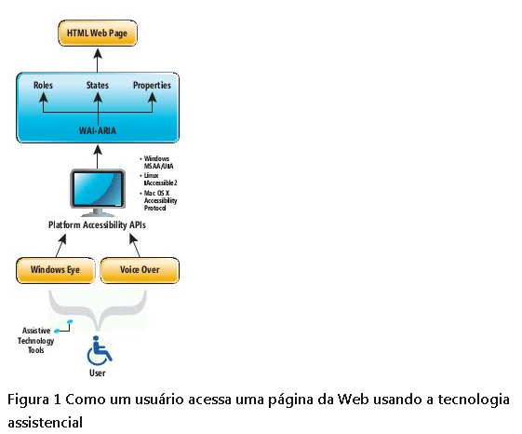
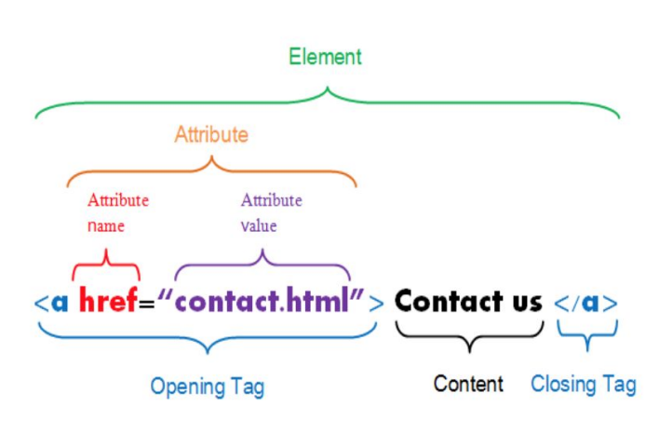
-> Elemento
---> Tag
-----> Conteúdo
-------> Atributos
---------> Valores

Slide 5
HTML – principais tags
<h1> a <h6> -- títulos.
<p> -- parágrafos.
<div> -- divisões blocantes (quebra de linha).
<span> -- divisões não blocantes.
<img> -- definição de imagens.
<table> <thead> <tbody> <tr> <td> -- definição de tabelas, linhas e colunas.
<ul> <ol> e <li> -- listas e itens de lista.
<strong> e <em> -- ênfase no texto.
<a> -- âncoras (links).
<input> -- entrada de texto.
<button> -- botão.
<img /> -- imagens.

Slide 6
Conclusão
HTML é uma linguagem de marcação.
Utilizada para a definição de conteúdo na web.
Foco em semântica.
Composta de elementos.
Elementos são delimitados por tags.
Elementos com conteúdo precisam de tag de fechamento.
Tags podem possuir atributos.
Atributos podem possuir valores
Práticas com HTML

